Slide 1



https://bit.ly/3v2YBM9
Я тут!
Аліса!
Ти де?
https://wdesk.ru/photo/smajliki/deti/61

Slide 2
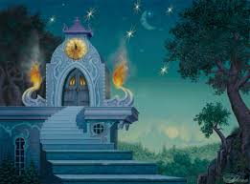

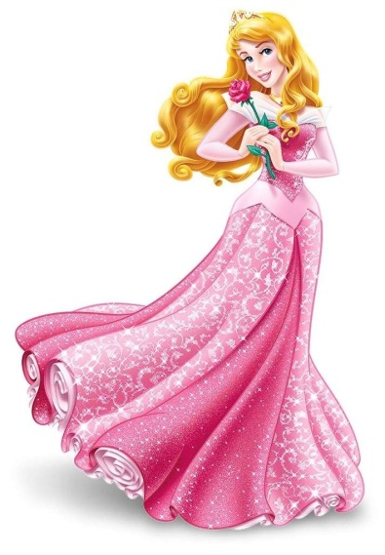
https://wdesk.ru/photo/smajliki/saljut/79
https://bit.ly/2Qzfnna

Slide 3
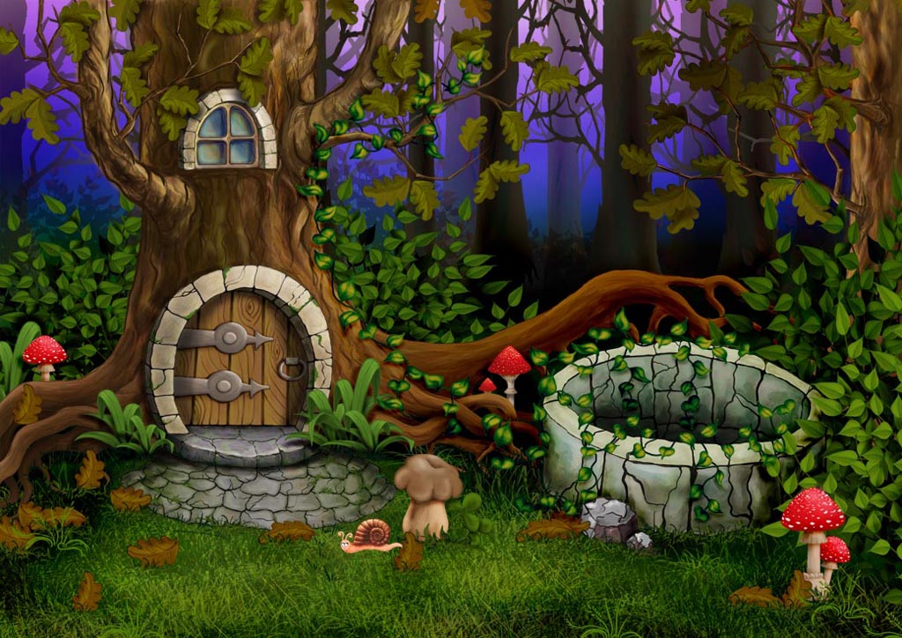


https://bit.ly/3sub7Cu
http://gomad-ch.blogspot.com/2008/02/treading-water-from-paycheck-to.html
https://wdesk.ru/photo/smajliki/nekulturnye/flirtujushhij_smajlik/8-0-82291

Slide 4

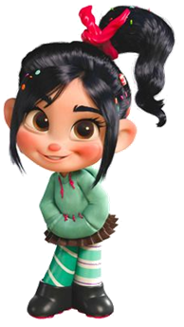
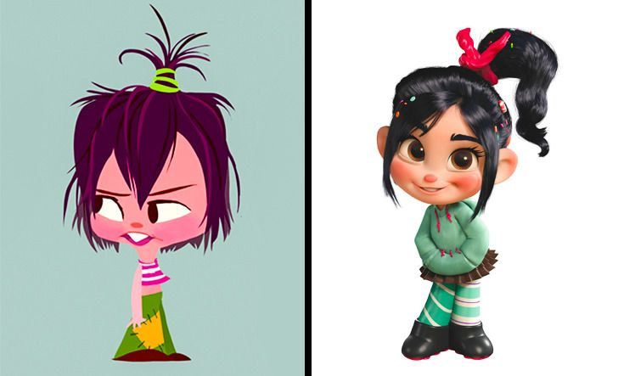
https://www.adme.ru/tvorchestvo-kino/kak-vyglyadeli-personazhi-populyarnyh-multfilmov-na-pervyh-eskizah-nekotoryh-slozhno-uznat-bez-podskazki-2001615/

Slide 5
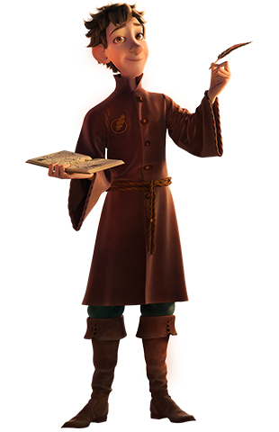
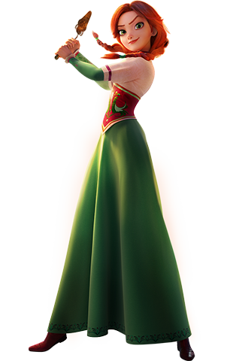
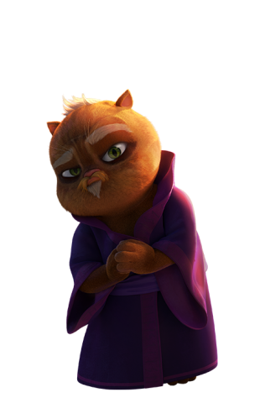
http://www.youloveit.ru/mult/mult_interes/15410-ukradennaya-princessa-ruslan-i-lyudmila-glavnye-personazhi-multfilma.html

Slide 6


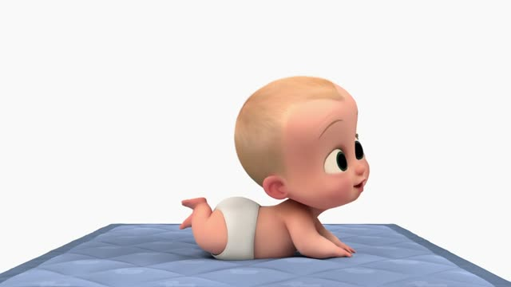
https://xn--c1akah3c.xn--p1acf/zhivotnye/1485-belochka.html
https://liubavyshka.ru/photo/1/1/malysh_mashet_ruchkoj/27-0-81014
https://wdesk.ru/photo/smajliki/nekulturnye/flirtujushhij_smajlik/8-0-82291

